Slide 1
数据分析作品 · 2026.10
学生成绩的影响因素分析
数据来源：UCI Student Performance Data Set（Cortez & Silva, 2008），1,044 条记录
结论 ①
期末成绩几乎由平时成绩决定
结论 ②
缺课次数少时对期末成绩影响较小，大于10次成断崖式下降
结论 ③
支持组和无支持组的差距，绝大部分来自起点差异，而不是支持本身的效果
吴瑶珍 · 2026.10 · 用 Excel 完成
01
Notes:
摘要页。三条结论各写一句话，分别对应后面的三个问题，写完这份报告的骨架就立住了。
结论句的写法：先说发现，再说幅度。例如「缺课 11 次以上的学生平均期末成绩比全勤组低 X 分」。
三个问题的顺序：Q1 平时成绩与期末成绩的关系，Q2 缺课的影响，Q3 家庭支持的真实作用。
数据来源：UCI Machine Learning Repository, Student Performance Data Set (Cortez & Silva, 2008)。
详细做法见 outputs/数据分析作品-手把手.html 与 outputs/作品Q1-Q3-Excel做法.md。

Slide 2
数据来源与处理
来源
UCI Machine Learning Repository · Student Performance Data Set（Cortez & Silva, 2008）
变量组 | 代表字段 | 取值
学习行为 | studytime、failures、absences | 档位与次数
家庭背景 | medu、fedu、famsize | 0–4 级、家庭人数档
外部支持 | schoolsup、famsup、paid | yes / no
规模
1,044 条记录（数学 395、葡语 649）。3 张主表按 student_id 关联，另附 3 张字典表
因变量
g3（0–20 分，期末成绩）
家庭支持（famsup）为数据集中“家庭是否提供教育支持”的二元自报变量（是/否），不区分支持的形式与强度；它与学校支持（schoolsup）、付费补习（paid）、父母学历（medu/fedu）为不同变量。
解释变量
学习行为：studytime、failures、absences；家庭背景：medu、fedu、famsize；外部支持：schoolsup、famsup、paid
清洗口径
剔除 g3 = 0 的记录 53 条（5.1%），剩余 991 条。
02
Notes:
这一页回答两个问题：数据从哪来，我动过哪些手。
清洗口径必须写清剔除 g3 = 0 的理由：UCI 数据里 g3 为 0 的记录多为缺考或辍学，不是考了 0 分，混入平均分会把结论带偏。
实测数字：g3 = 0 共 53 条（5.1%），数学 38 条、葡语 15 条；其中 33 条的 g2 仍大于 0，说明是缺考。剔除后剩 991 条。
表里的字段可以按你的宽表实际列名替换。

Slide 3
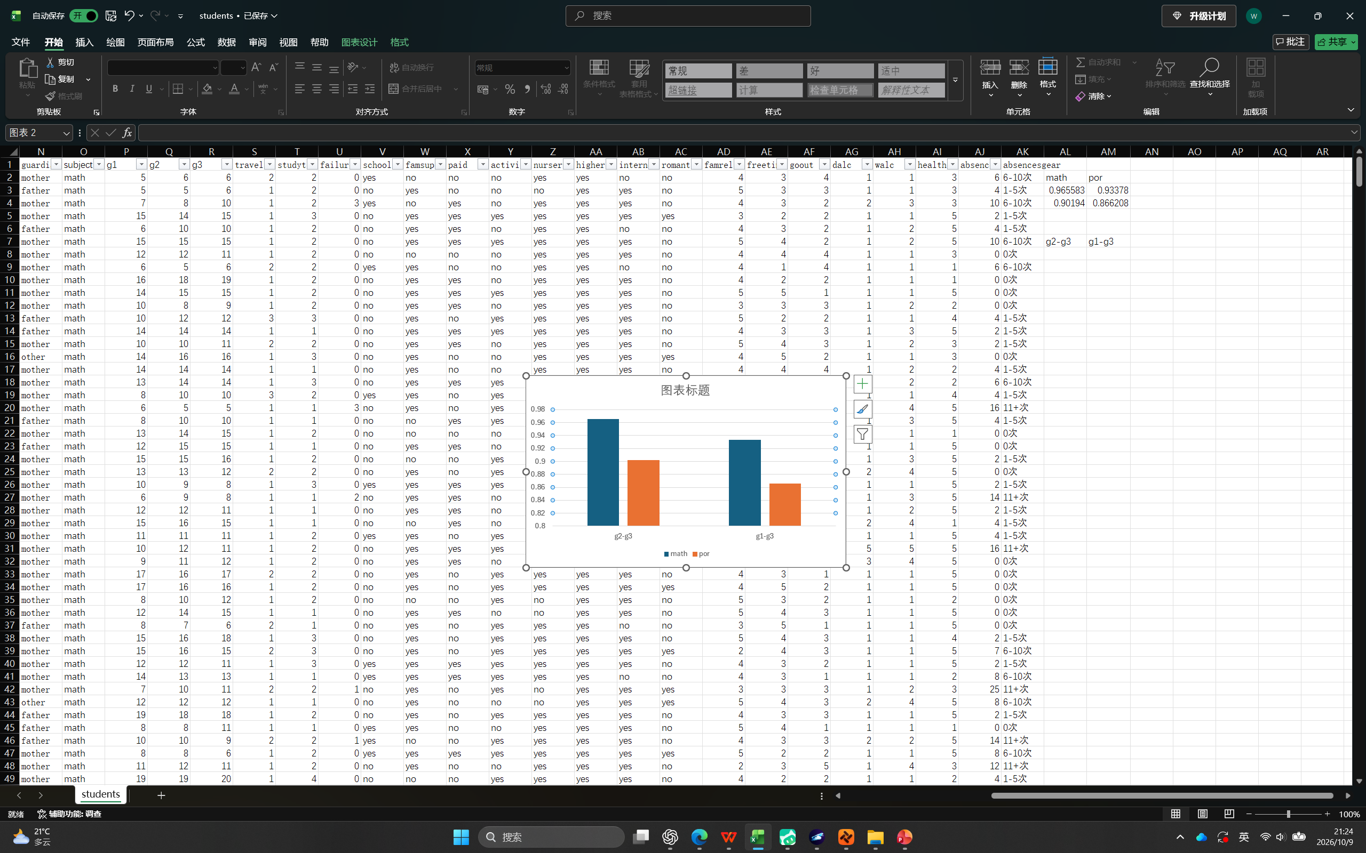
发现一：平时成绩与期末成绩
方法
分别计算 g1、g2 与 g3 的相关系数（数学、葡语分别算）。
Excel 公式：=CORREL
发现
数学的g1、g2与g3的相关性均在0.9以上，葡萄牙语偏弱但也均在0.85以上。
所以呢
期末成绩与平时成绩高度相关。
03
Notes:
这一页是后面两页的引子：期末成绩既然主要由平时成绩决定，那要追的就是平时成绩为什么有差异。
相关系数必须分科目算（数学、葡语分开），两个数据集的分布不一样。
相关系数高不等于因果，写结论时说「相关」不说「导致」。
如果愿意，可以在图表里同时给出 g1、g2、g3 三个相关系数，一根横条一个变量。

Slide 4
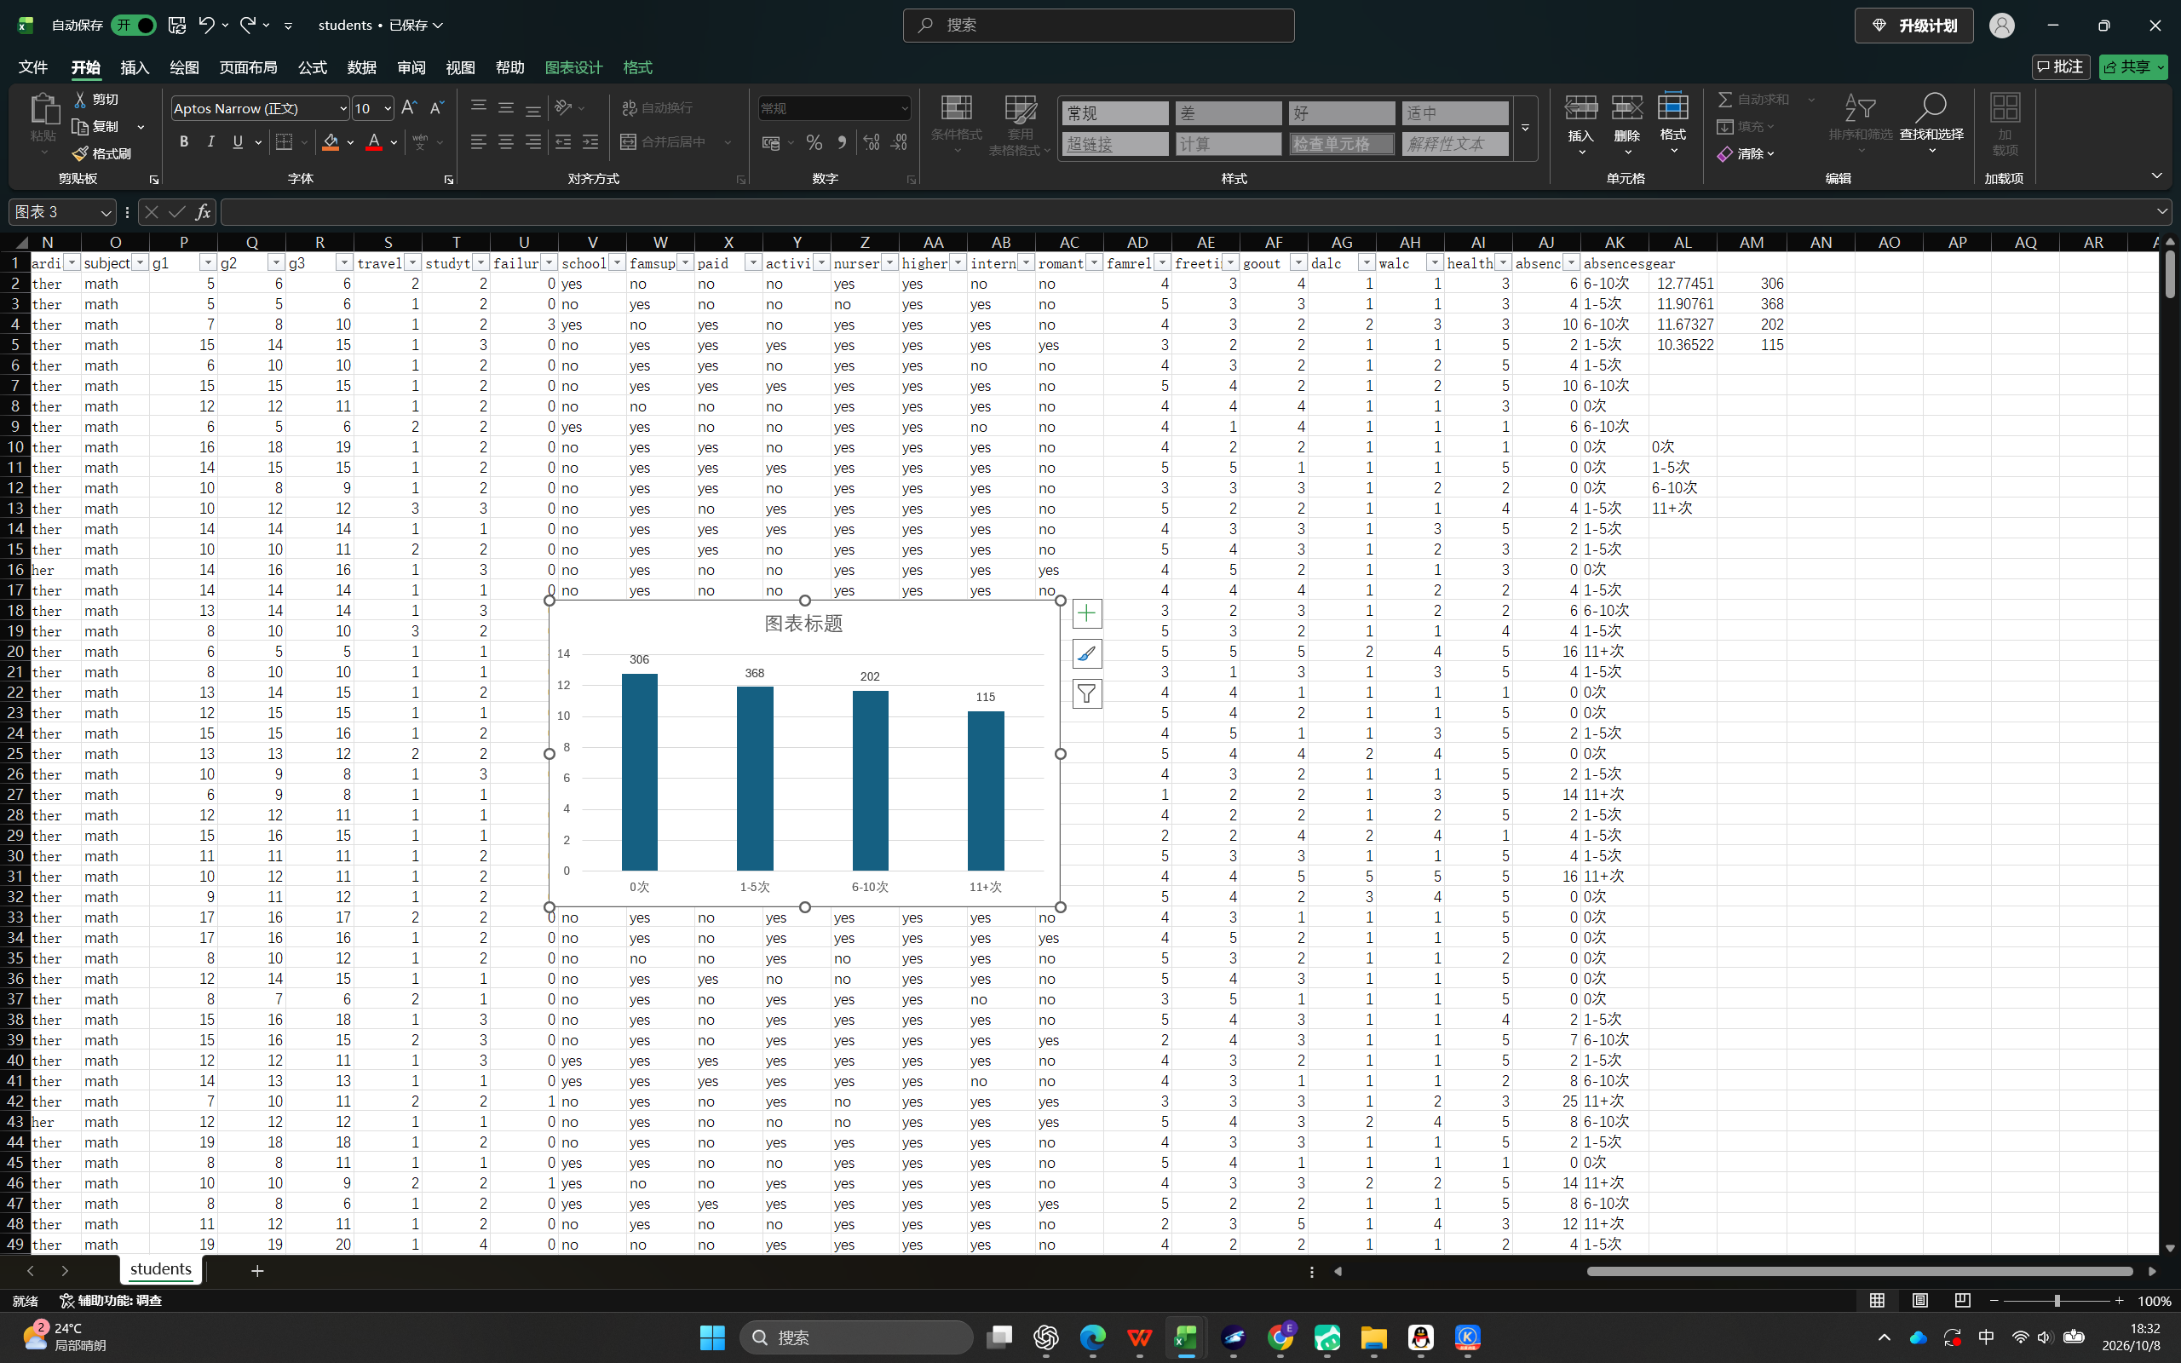
发现二：缺课与期末成绩
方法
把 absences 分成 0 次、1–5 次、6–10 次、11 次以上四档，分别计算平均 g3。
Excel 公式：=AVERAGEIFS
发现
整体上缺课次数与成绩成负相关，但缺课次数在10次以内期末成绩差别不大，超过10次差距明显上升。
所以呢
缺课次数 10 次可以作为学业预警信号，单独跟进。
04
Notes:
图表从 Excel 直接复制粘贴进来，粘贴后调整到方框大小。
每根柱子都要标样本数 n，样本很少的档位要在结论里说明。
要看的不是「多少」，是拐点在哪里：0–5 次之间可能几乎没差别，超过 10 次才下滑。
如果各档差别很小，结论就写没有明显差异，这同样是结论。

Slide 5
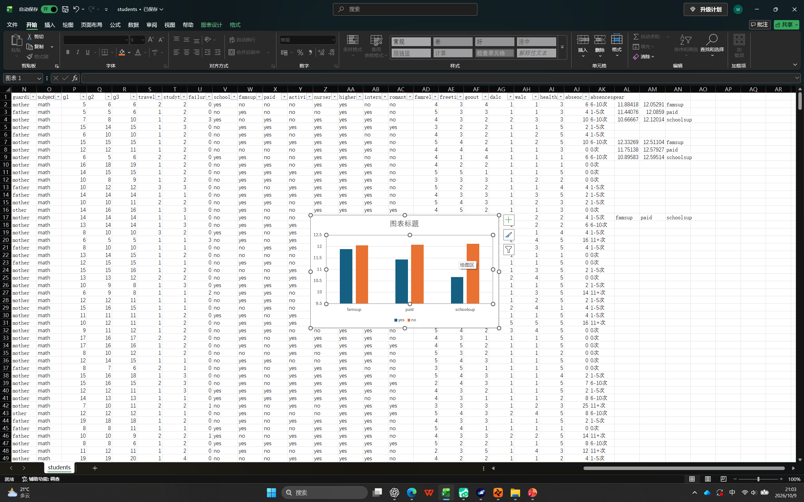
发现三：家庭支持与期末成绩
方法
按 famsup / schoolsup / paid 分组比较平均 g3；再把因变量变为平时成绩重新计算。
Excel 公式：=AVERAGEIFS
发现
受到支持的学生反而期末成绩不如未受到支持的学生，与直觉相反，但是受到支持的学生的平时成绩低于未受到支持的同学。
所以呢
这不是支持无效，而是支持被分配给了原本较弱的学生（选择效应）。
05
Notes:
实测结果：家庭支持 11.88 对 12.05（几乎无差别），学校支持 10.67 对 12.12，付费补习 11.44 对 12.09。
关键证据：拿到学校支持的一组，g1 平均只有 10.12 分，未接受的 11.59 分，起点就差 1.5 分。
换成进步幅度（g3 减 g2）后，学校支持的差距从 1.45 分缩到 0.16 分。
结论写「相关」并说明选择效应，不要写「支持有害」。

Slide 6
结论与局限
三条结论
局限
① 期末成绩几乎由平时成绩决定
相关不等于因果。数据来自观察，不是实验。
② 缺课次数少时对期末成绩影响较小，大于10次成断崖式下降
样本为 2005–2008 年葡萄牙两所学校的学生，不能直接推广到其他地区。
g3 = 0 的缺考与辍学记录已剔除，可能低估辍学风险。
③ 支持组和无支持组的差距，绝大部分来自起点差异，而不是支持本身的效果
只看单科期末成绩，没有考虑教师、班级等未记录因素。
数据来源：UCI Machine Learning Repository · Student Performance Data Set（Cortez & Silva, 2008）。分析工具：Excel。
06
Notes:
三条结论对应前三个发现，顺序保持一致。
局限要主动写，主动写局限反而说明你懂分析。
数据来源：UCI Machine Learning Repository, Student Performance Data Set (Cortez & Silva, 2008)。

